Slide 1
일본 지형에 의한 관광 자원
21902089 장아영
22002030 윤혜정
21901873 김슬기

Slide 2

목차
1. 자연 관련 관광
1)섬으로 이루어진 나라
2)지진
3)일본의 기후
4)목욕 문화
5) 자연과 밀접한 문화
2. 일본문화 관련 관광
1) 일본문화란?
2) 스포츠 관광
3)J-pop 관련
4) 애니메이션 관광
3. 일본역사 관련 관광
1) 일본의 세계 문화유산
2) 일본의 세계 무형유산

Slide 3
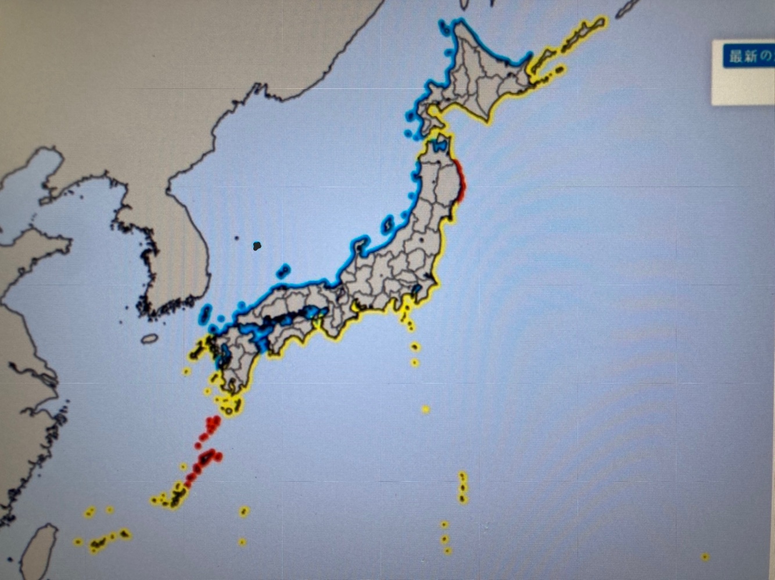
섬으로 이루어진 나라
일본에서 제일 눈이 많이 내림.
홋카이도
간토(관동)지방
4계절 구분이 뚜렷
간사이(관서)지방
벚꽃명소 많음
규슈
아열대 기후 /여름에 강수량 많음
오키나와
눈을 거의 볼수없는 지역

Slide 4
지진
지형의 기복이 심함
리아스식 해안
환태평양 지진대에 속함
간토 대지진
한신* 아와지 대지진
1923년
1995년
도호쿠지방 태평양 해역 지진
2011년 규모 9.0 지진

Slide 5
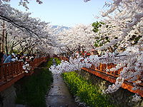
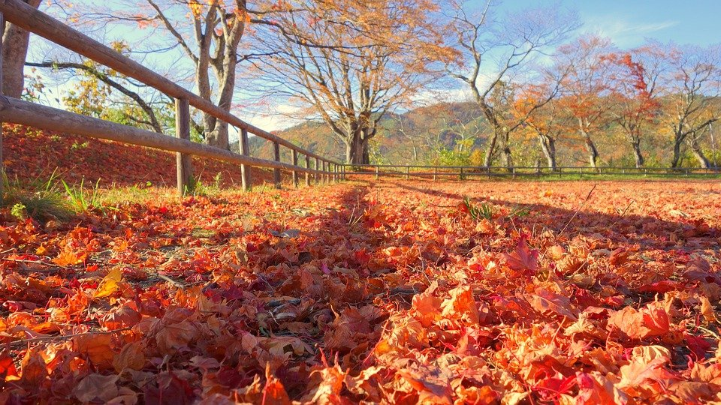
일본의 기후
냉대기후~열대기후
복잡한 지형과 해류의 영향으로 지역별 기후차이가 나타남
“벚꽃 전선”
오키나와 1월 말
홋카이도 5월 말
알 수 없는 작성자 님의 이 사진에는 CC BY-SA 라이선스가 적용됩니다.

Slide 6
지역별 날씨

Slide 7
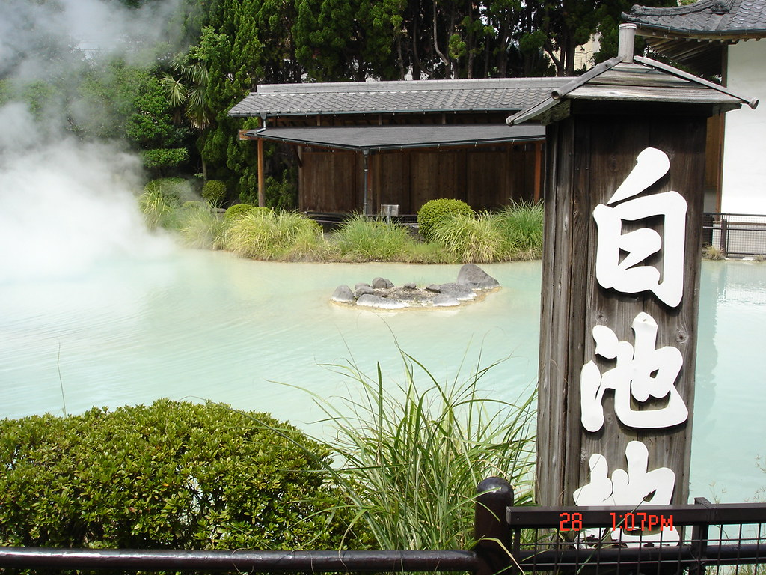
온천
화산과 온천의 나라 일본은 사면이 바다로 둘러싸여 북으로는 홋카이도, 남으로는 오키나와에 이르기까지 산과 숲과 바다가 있으며 특히 그 속에 수많은 천연온천이 샘솟고 있어 자연의 보고라고 할 수 있다.
여행자의 마음에 포근함과 건강을 함께 안겨주어 일본여행에서만 맛볼 수 있는 최고의 매력포인트 가 되고 있다.
알 수 없는 작성자 님의 이 사진에는 CC BY-SA-NC 라이선스가 적용됩니다.

Slide 8
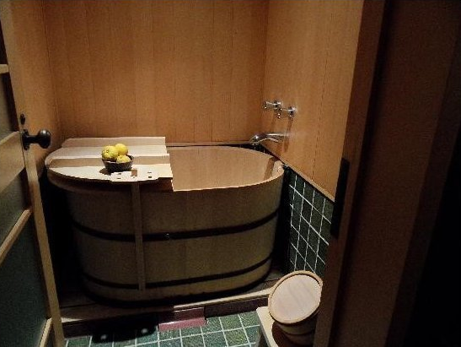
목욕 문화
습기와 관련하여 목욕문화가 발달
특히 여름철 무더위로 인해 땀으로 끈적거리는 몸을 씻어내는 습관이 있음
겨울의 추위를 견뎌 내기위해 뜨거운 물에 몸을 담그는 목욕문화가 발달 됌.

Slide 9
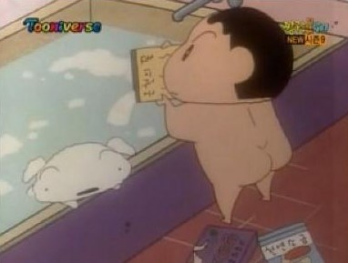
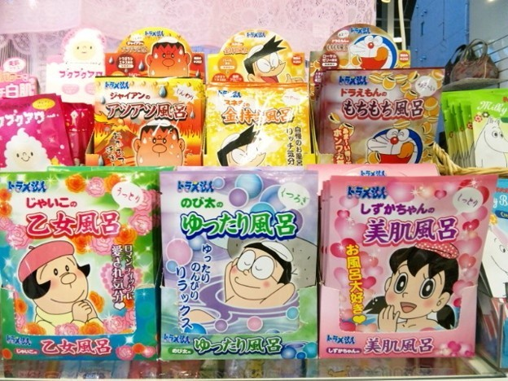
입욕제

Slide 10
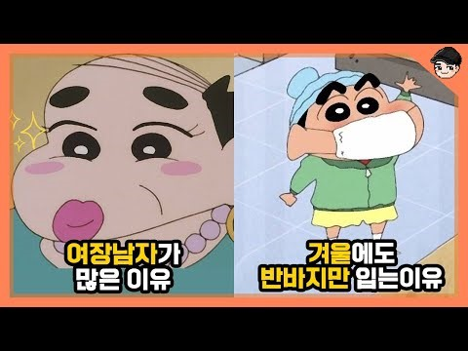
동영상

Slide 11
자연과 밀접한 문화
일본은 더운 날씨와 습한 기후 때문에 통풍이 잘된 가옥을 짓습니다.
통풍이 잘된 집은 겨울의 추위를 견뎌내기 힘듬.
통풍이 잘되기 위해 온돌이 정착되지 못함.
목욕문화 발달

Slide 12

끝
감사합니다.

Slide 13
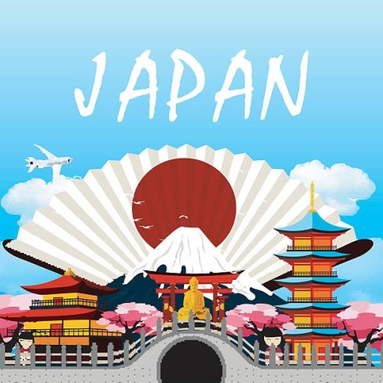

日本社会と
観光
일본인에 의한 국내 관광 (문화)
22002030일본어일본학과 윤혜정

Slide 14
목차
01
02
일본 문화란?
스포츠 관광
03
04
J-POP 관광
애니메이션 관광

Slide 15
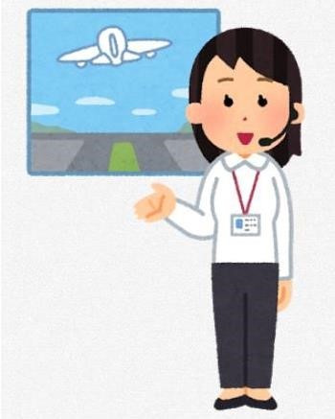
01.
일본
문화란?

Slide 16
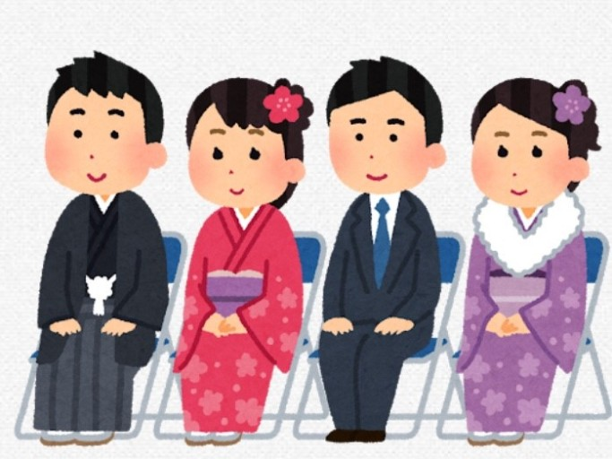
일본 문화란?
일본 문화란 무엇일까?
사전적 의미
: 일본의 문화, 일본의 문화에 대하여 서술.
일본 문화의 정의는?
일본 사람들이 만든 모든 문화, 일본 그 자체.

Slide 17
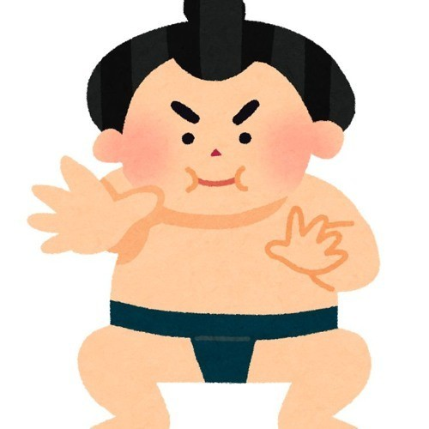
02.
스포츠
관광

Slide 18
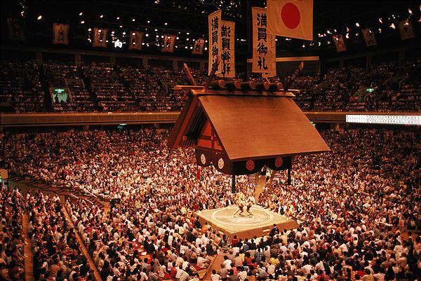
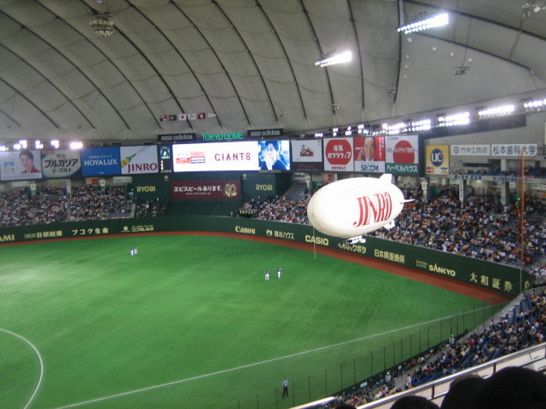
스포츠 관광
스모
야구
일본의 스포츠
근대 이전에는 무술, 경기, 무도라 불림.
(스포츠는 서양의 개념)
전통 스포츠
: 스모, 고무도, 매 사냥, 가라테 등
메이지 시대 이후 (해외 영향)
: 축구, 야구, 테니스 등
- 학교를 중심으로 도입
료고쿠 스모 경기장
도쿄 돔
- 도쿄, 료고쿠에 위치한 스모 경기장.
- 굿즈, 맥주, 먹을 것 판매.
- 스모 선수와의 만남.
- 요미우리 자이언츠의 홈 구장.
- 일본 최초의 돔 구장.
- 경기가 없는 날은 가이드 투어 가능.

Slide 19
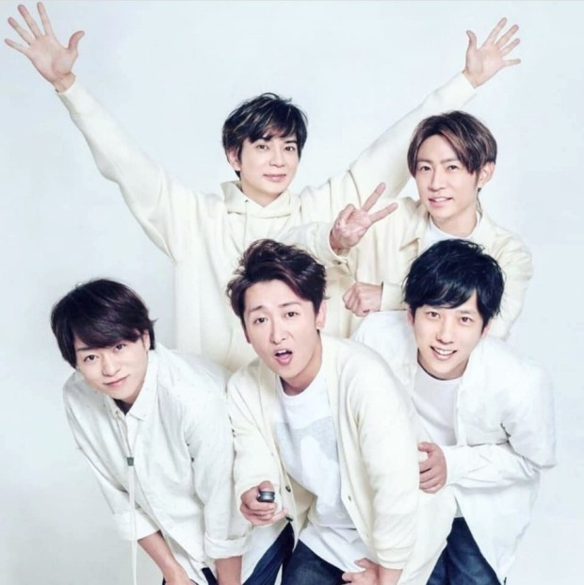
03.
J-POP
관광

Slide 20
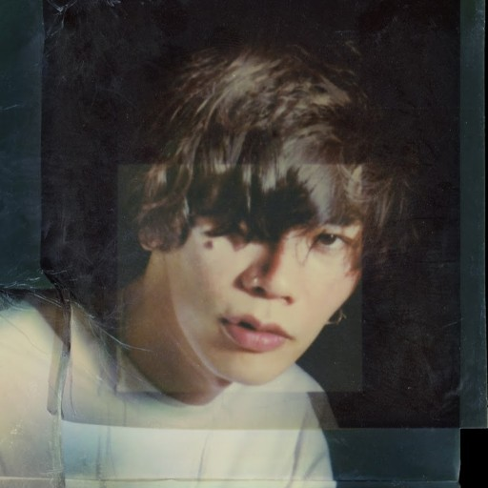
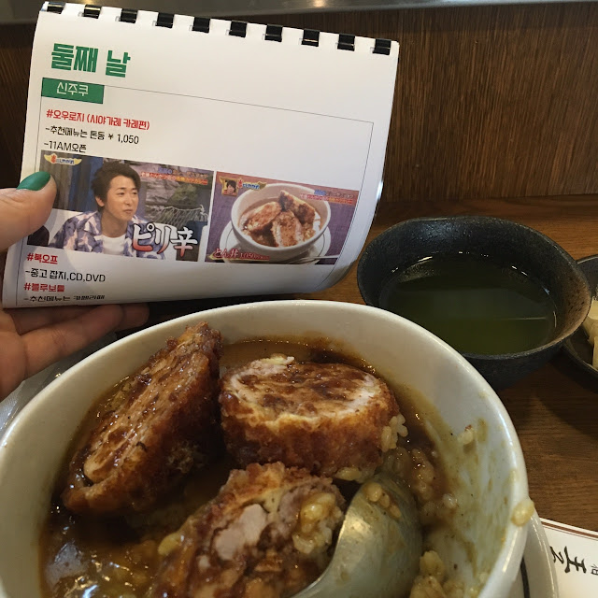
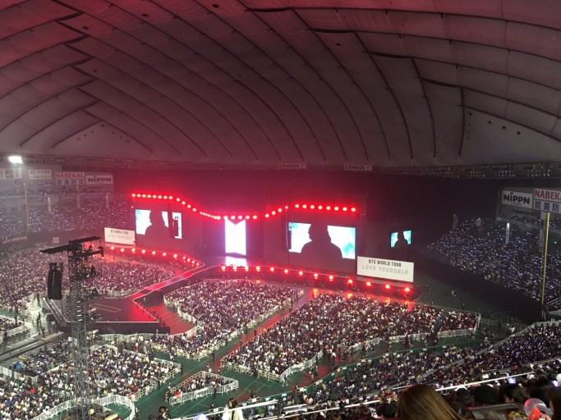
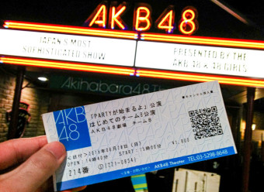
J-POP관광
J-POP : 일본에서 제작된 대중음악
1989년경- 단어와 개념 탄생.
1993년 무렵- 장르의 하나로 인식.
대표 가수: 요네즈 켄시, 리사, 아라시, AKB48 등
J-POP 관련 관광
1. 가수의 고향, 좋아하는 곳 성지순례.
https://theqoo.net/arashi/754834545
2. 도쿄 돔 공연장에서 공연 관람.
(주변 산책로 산책.)
3. AKB48 극장.

Slide 21

04.
애니메이션
관광

Slide 22
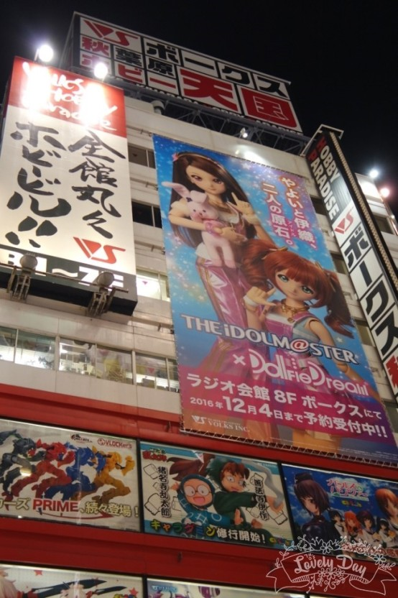
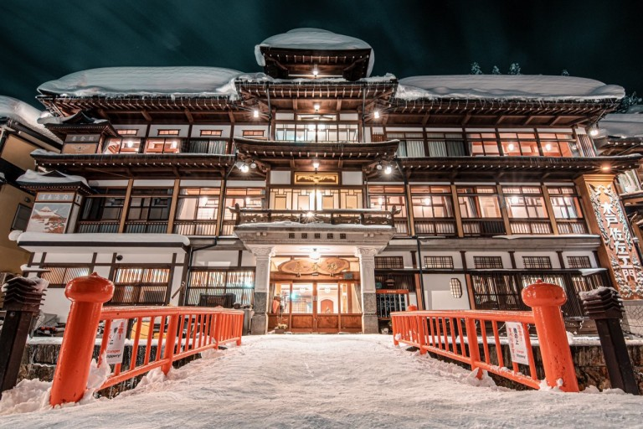
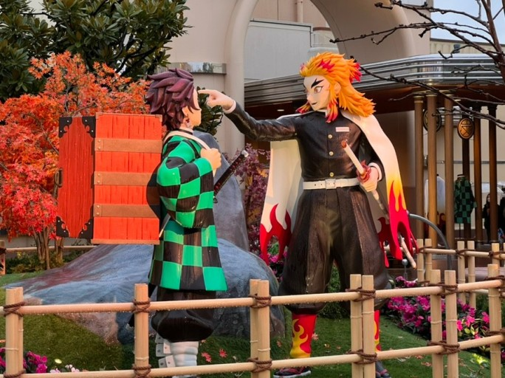
애니메이션 관광
아키하바라
애니메이션의 배경지
애니메이션 관광지
- 2000년대 중후반부터
오타쿠의 거리로서 변모를 시작.
- 컨셉 카페 (메이드 카페, 마작 카페)
- 애니메이션 굿즈 판매 상가
- 아시노마키 온천 (료칸 오카와소)
: 귀멸의 칼날 무잔성 배경지
-야마가타의 긴잔온천
:센과 치히로의 행방불명 배경지
- 오사카 유니버셜 스튜디오
: 귀멸의 칼날, 진격의 거인 등
- 도쿄 타워
: 원피스, 제이월드

Slide 23
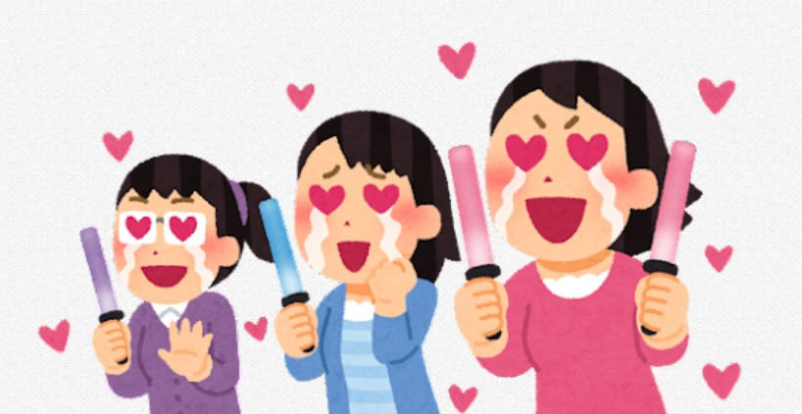
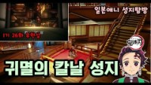
감사합니다

Slide 24
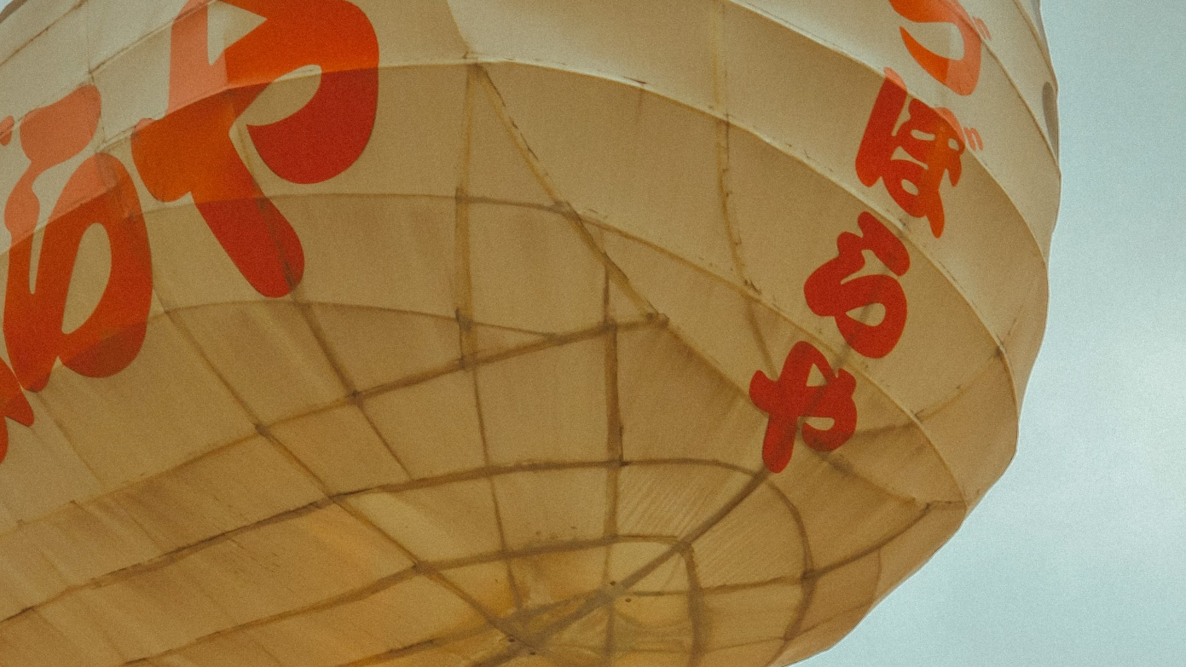
일본의 세계 유산
일본 사회와 관광 21901873 김슬기

Slide 25

목차
일본의 세계 문화 유산
- 시라카와고 마을
- 후지산
일본의 세계 무형 유산
- 노가쿠
- 가부키

Slide 26
일본의 세계 문화 유산

Slide 27
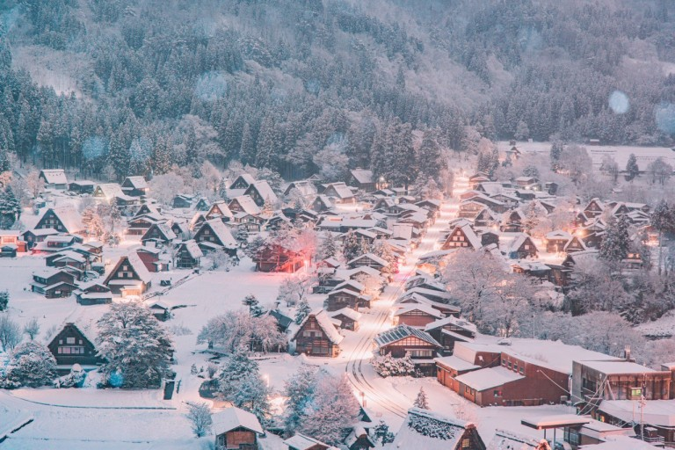
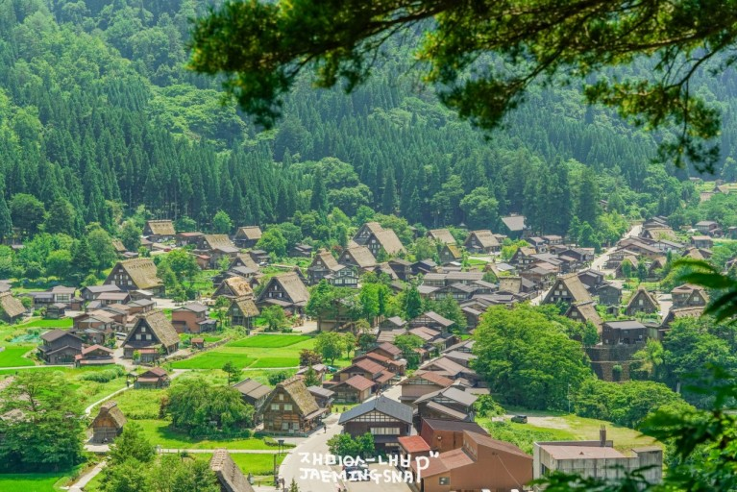
세계 문화 유산 - 시라카와고 마을

Slide 28
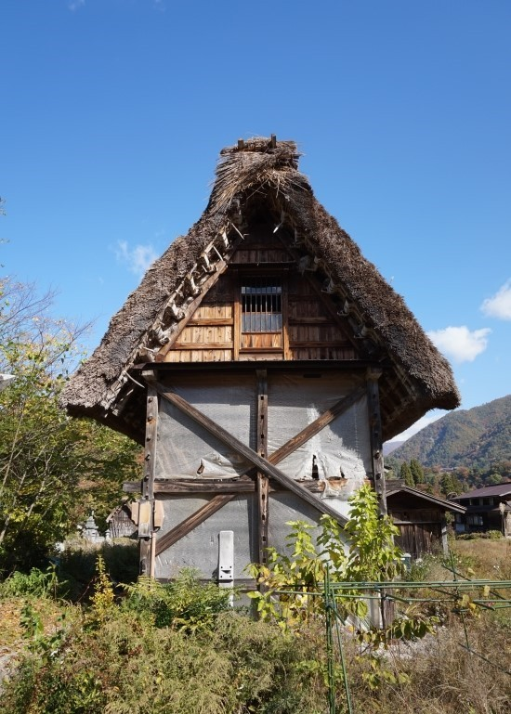
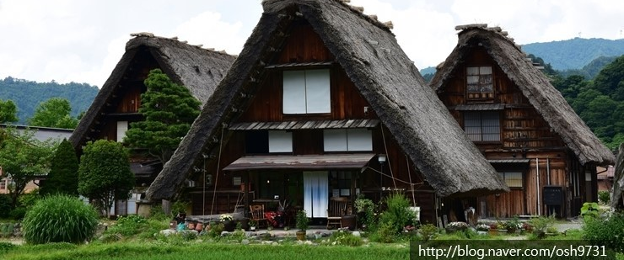
갓쇼즈쿠리(合掌造り)

Slide 29
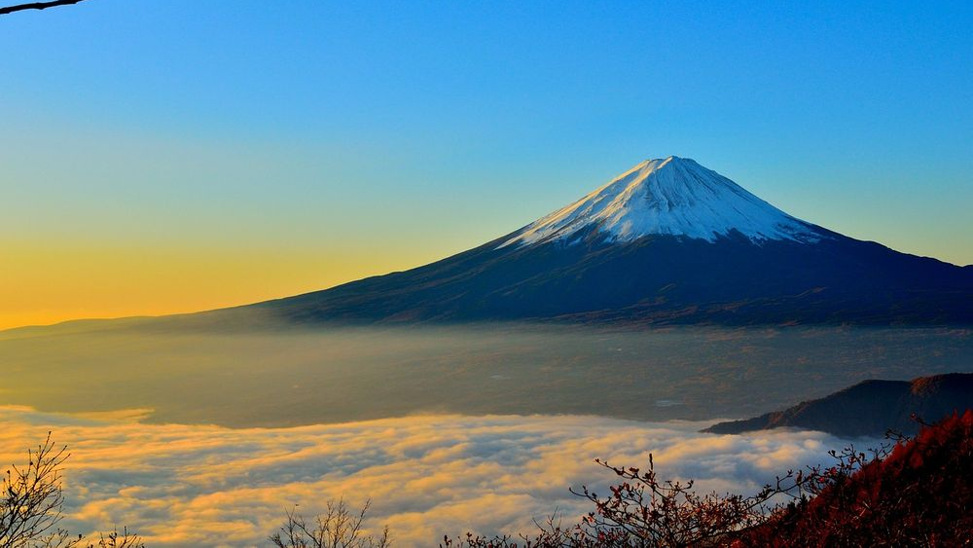
세계 문화 유산 - 후지산

Slide 30
일본의 세계 무형 유산

Slide 31
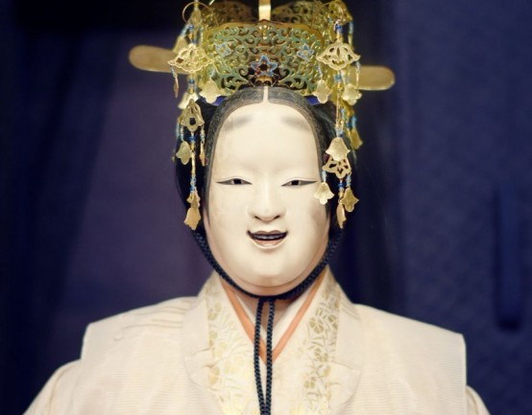
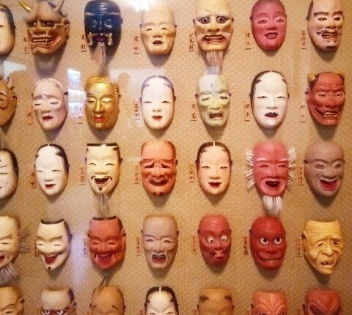
세계 무형 유산 - 노가쿠

Slide 32
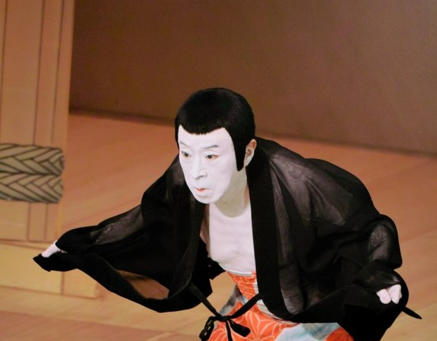
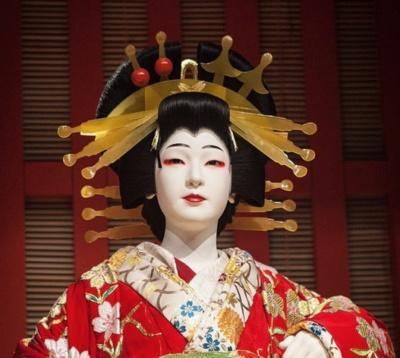
세계 무형 유산 - 가부키

Slide 33

동영상(가부키)

Slide 34

감사합니다.

